Slide 1
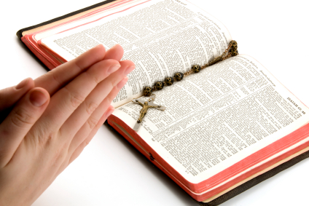
"KHÔNG BIẾT KINH THÁNH
LÀ KHÔNG BIẾT CHÚA KITÔ"
VUI HỌC KINH THÁNH
CHÚA NHẬT I MÙA VỌNG - NĂM A

Slide 2
Khi ấy, Đức Giê-su nói với các môn đệ rằng : “Thời ông Nô-ê thế nào, thì ngày Con Người quang lâm cũng sẽ như vậy.
TIN MỪNG CHÚA GIÊSU THEO THÁNH MATTHÊU

Slide 3
Vì trong những ngày trước nạn hồng thuỷ, thiên hạ vẫn ăn uống, cưới vợ lấy chồng, mãi cho đến ngày ông Nô-ê vào tàu.

Slide 4
Họ không hay biết gì, cho đến khi nạn hồng thuỷ ập tới cuốn đi hết thảy. Ngày Con Người quang lâm cũng sẽ như vậy.

Slide 5
Bấy giờ, hai người đàn ông đang làm ruộng, thì một người được đem đi, một người bị bỏ lại; hai người đàn bà đang kéo cối xay, thì một người được đem đi, một người bị bỏ lại.

Slide 6
“Vậy anh em hãy canh thức, vì anh em không biết ngày nào Chúa của anh em sẽ đến. Anh em hãy biết điều này :

Slide 7
nếu chủ nhà biết vào canh nào kẻ trộm sẽ đến, hẳn ông phải canh thức, không để nó khoét vách nhà mình đâu.

Slide 8
Cho nên anh em cũng vậy, anh em hãy sẵn sàng, vì chính giờ phút anh em không ngờ, thì Con Người sẽ đến.”

Slide 9
"KHÔNG BIẾT KINH THÁNH
LÀ KHÔNG BIẾT CHÚA KITÔ"
TRẮC NGHIỆM

Slide 10
1. Ngày Con Người quang lâm, thì sẽ như thời của ai?
A
  Ông Ađam.
B
  Ông Ápraham.
C
  Ông Môsê.
D
  Ông Nôê.
D
  Ông Nôê.
Đáp án

Slide 11
2. Trong những ngày trước nạn hồng thủy, thiên hạ vẫn làm gì?
A
  Ăn uống.
B
  Cầu nguyện.
C
  Cưới vợ lấy chồng.
D
D
  Cả a và c đúng.
  Cả a và c đúng.
Đáp án

Slide 12
3. Ngày Con Người quang lâm, 2 người đàn ông đang làm gì, thì 1 người được đem đi, một người bị bỏ lại?
A
  Làm vườn nho.
B
  Chăn chiên.
C
C
  Làm ruộng.
  Làm ruộng.
D
  Đánh cá.
Đáp án

Slide 13
4. Đức Giêsu kêu gọi mọi người phải làm gì, vì anh em không biết ngày nào Chúa của anh em đến?
A
  Canh thức.
A
  Canh thức.
B
  Sám hối.
C
  Cầu nguyện.
D
  Ăn năn.
Đáp án

Slide 14
5. Anh em hãy sẵn sàng, vì chính giờ phút anh em không ngờ thì ai sẽ đến?
A
  Chúa của anh em.
B
  Cha của anh em.
C
  Vua vũ trụ.
D
  Con Người.
D
  Con Người.
Đáp án

Slide 15
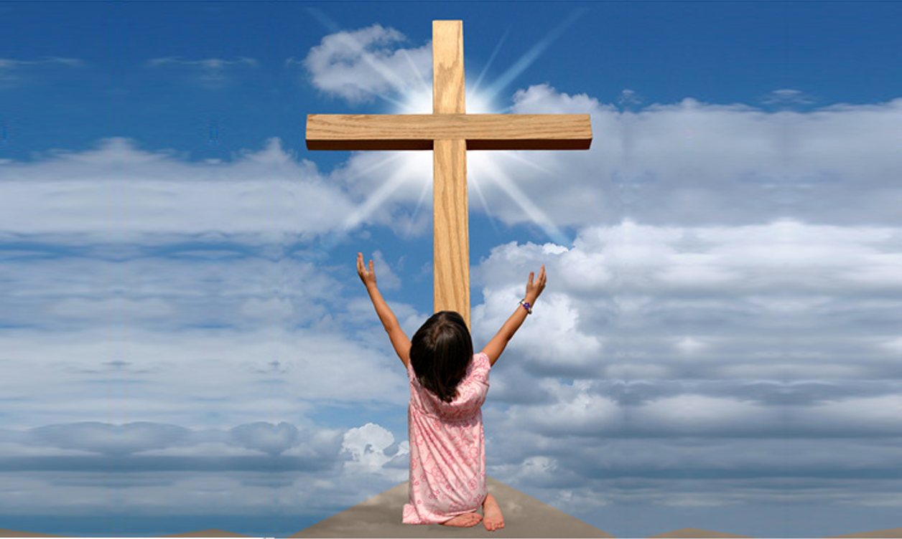
TÌM Ô CHỮ

Slide 16
1
 | C | H | Ú | A | C | Ủ | A
 |  |  | Q | U | A | N | G | L | Â | M
 |  | Ô | N | G | N | Ô | Ê
 |  | N | Ạ | N | H | Ồ | N | G | T | H | Ủ | Y
 | K | H | O | É | T | V | Á | C | H
C | A | N | H | T | H | Ứ | C
C | O | N | N | G | Ư | Ờ | I
 |  | K | É | O | C | Ố | I | X | A | Y
HÀNG
DỌC
2
3
4
5
6
7
8
05. NẾU CHỦ NHÀ BIẾT VÀO CANH NÀO KẺ TRỘM SẼ ĐẾN, HẲN ÔNG ĐÃ THỨC, KHÔNG ĐỂ NÓ LÀM GÌ NHÀ MÌNH?
04. THỜI ÔNG NÔÊ XẢY RA VIỆC GÌ?
01. Anh em hãy canh thức, vì anh em không biết ngày nào … … anh em đến?
02. NGÀY NÀO CON NGƯỜI CŨNG SẼ XẢY RA NHƯ THỜI NẠN HỒNG THỦY?
03. THỜI AI XẢY RA NẠN HỒNG THỦY?
06. ĐỨC GIÊSU KÊU GỌI MỌI NGƯỜI PHẢI LÀM GÌ, VÌ ANH EM KHÔNG BIẾT NGÀY NÀO CHÚA CỦA ANH EM ĐẾN?
08. VÀO NGÀY QUANG LÂM, 2 NGƯỜI ĐÀN BÀ ĐANG LÀM GÌ THÌ MỘT NGƯỜI ĐƯỢC ĐEM ĐI, MỘT NGƯỜI BỊ BỎ LẠI?
07. CHÍNH GIỜ PHÚT ANH EM KHÔNG NGỜ, THÌ AI SẼ ĐẾN?

Slide 17
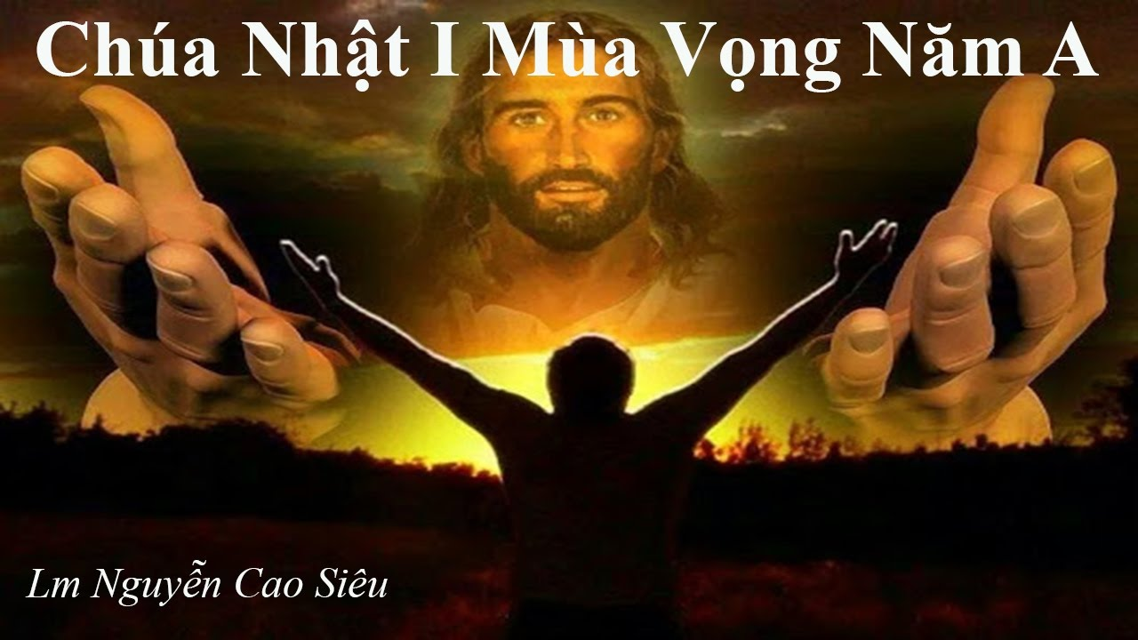

Slide 18
 | C | H | Ú | A | C | Ủ | A
 |  |  | Q | U | A | N | G | L | Â | M
 |  | Ô | N | G | N | Ô | Ê
 |  | N | Ạ | N | H | Ồ | N | G | T | H | Ủ | Y
 | K | H | O | É | T | V | Á | C | H
C | A | N | H | T | H | Ứ | C
C | O | N | N | G | Ứ | Ờ | I
 |  | K | É | O | C | Ố | I | X | A | Y

